Slide 1
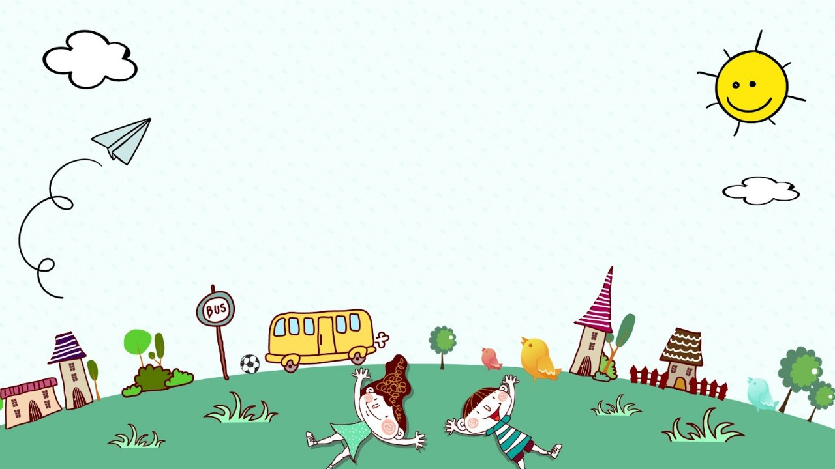
PHÒNG GIÁO DỤC VÀ ĐÀO TẠO QUẬN LONG BIÊN
TRƯỜNG MẦM NON GIA QUẤT
LĨNH VỰC: PHÁT TRIỂN NGÔN NGỮ
ĐỀ TÀI: NHẬN BIẾT TẬP NÓI: QUẢ TÁO- QUẢ BƯỞI
LỨA TUỔI: 24-36 THÁNG TUỔI
GIÁO VIÊN:Phan ThịThu Hương

Slide 2

CÂU ĐỐ
Truyện xưa bạch Tuyết chú lùn
Vì Nàng đẹp nhất hoàng hậu mới ganh
An vào trúng độc tanh bành
Hoàng tử cứu được nên thành duyên luôn
Đố các bé biết đó là quả gì?

Slide 3

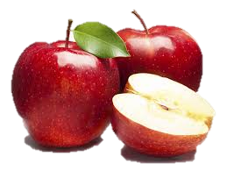
Quả táo

Slide 4
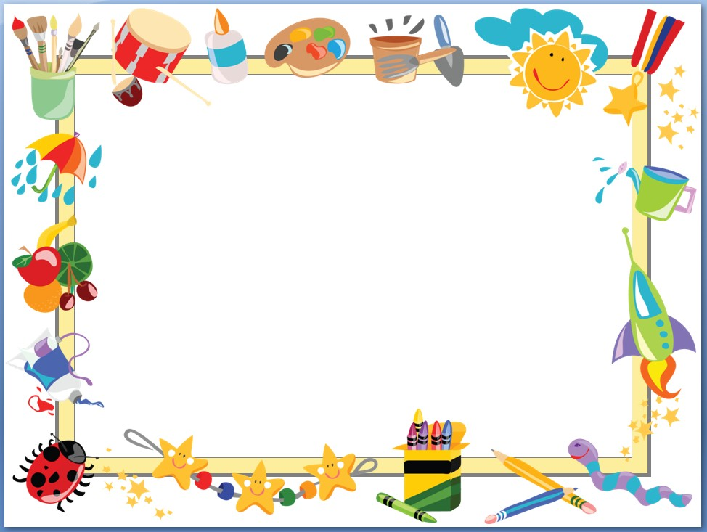
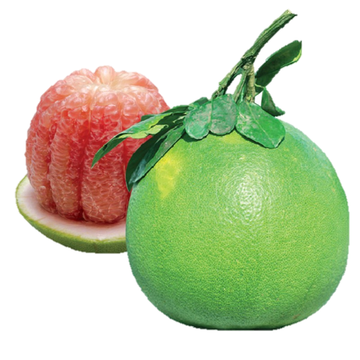
Quả bưởi
Các bạn đội mũ khi học.

Slide 5

Mở rộng

Slide 6
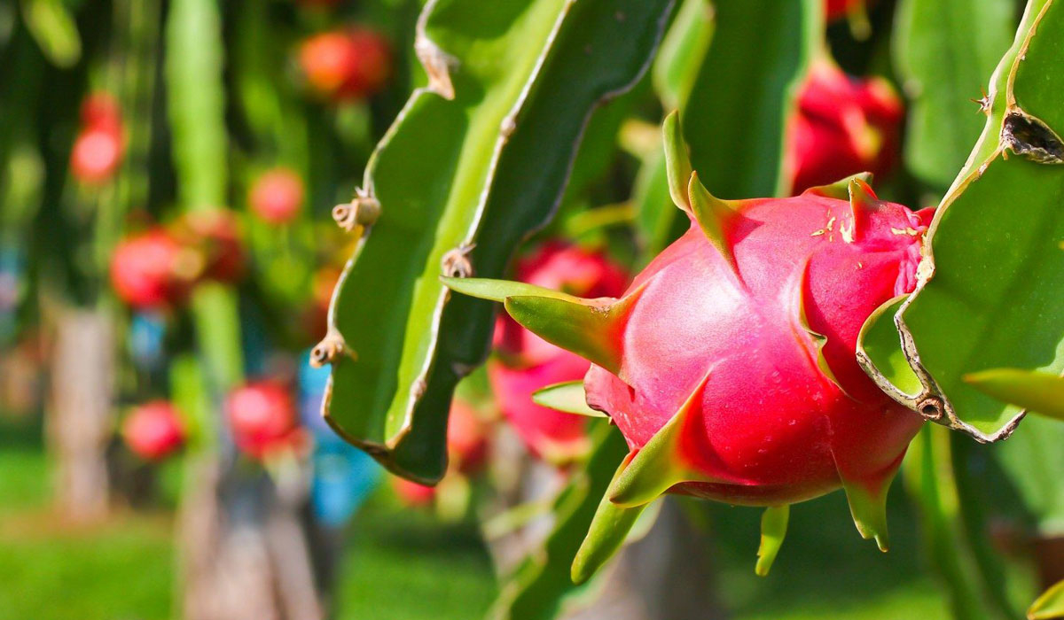
Các bạn đội mũ khi đi tắm biển

Slide 7
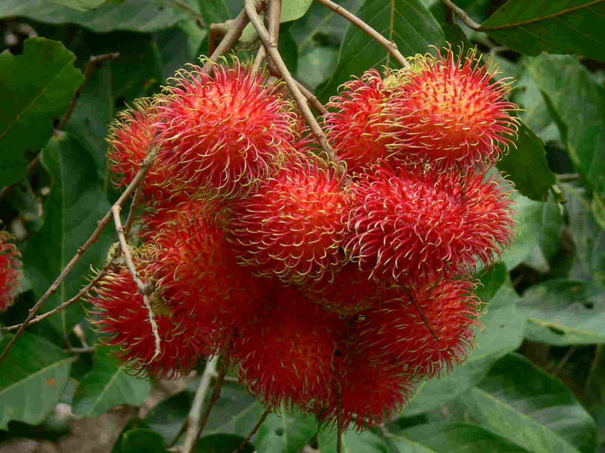
Các bạn đội mũ khi đi thăm quan

Slide 8
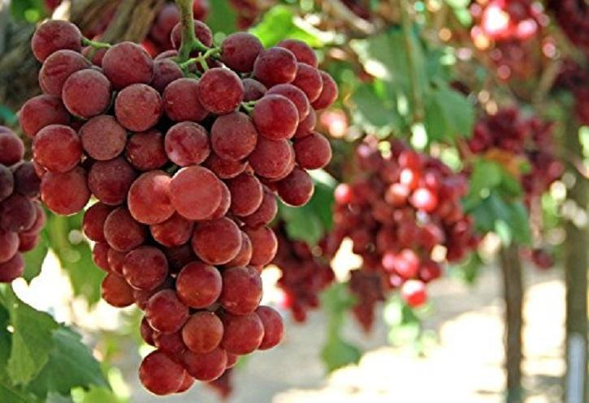
Các bạn đội mũ bảo hiểm khi tham gia giao thông

Slide 9
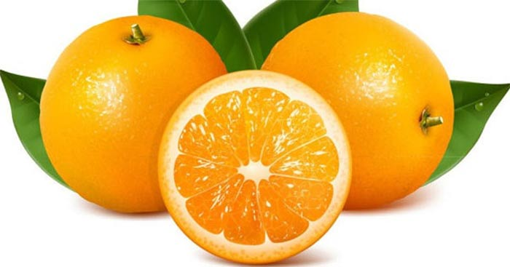
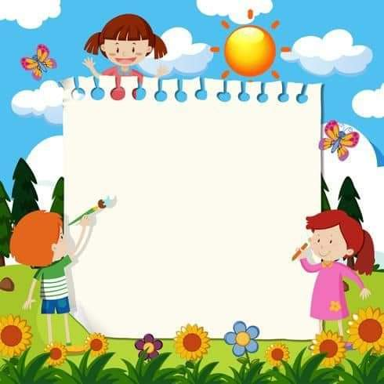
Hát bài: Đôi dép

Slide 10
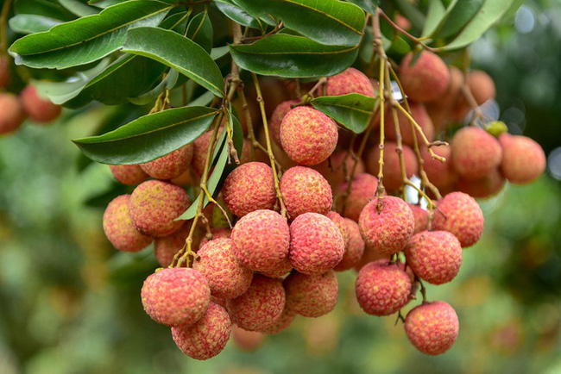
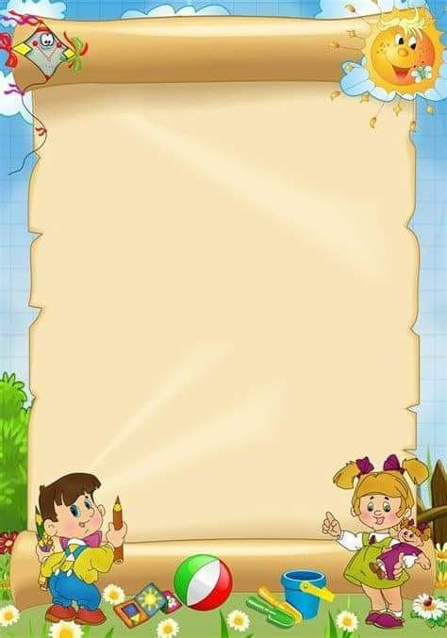
Các con vừa hát bài hát có tên là gì?
Trong bài hát đã nhắc đến đồ dùng gì?

Slide 11

Trò chơi: Ai nhanh hơn
Cách chơi: Các con hãy đoán xem quả gì biến mất nhé!

Slide 12

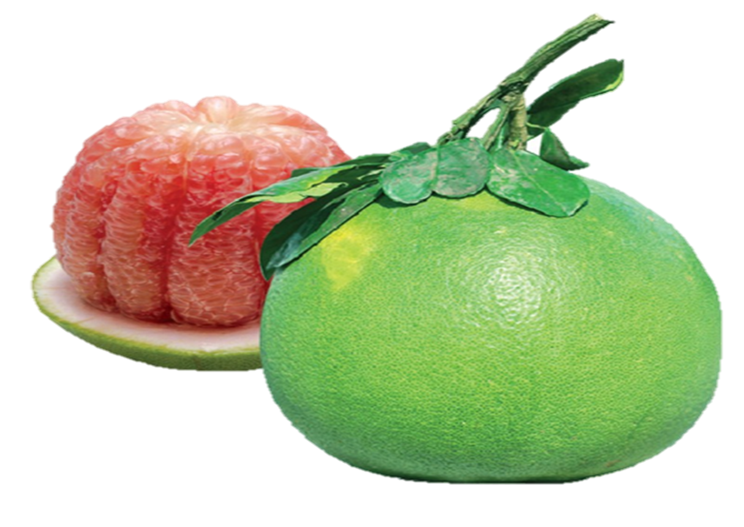



Slide 13
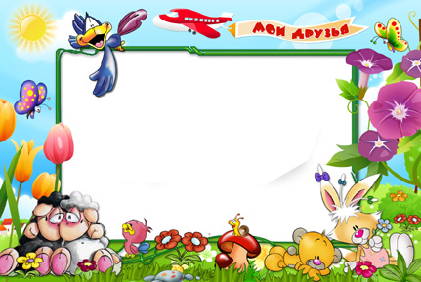
Chúc các bé luôn chăm ngoan và học giỏi!

